Slide 1


Slide 2
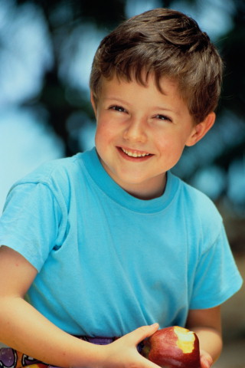

«Забота о здоровье – это важнейший труд воспитателя. От жизнерадостности, бодрости детей зависит их духовная жизнь, мировоззрение, умственное развитие, прочность знаний и вера в свои силы» В.А.Сухомлинский

Slide 3
Проблема здоровья – проблема питания?
Здоровое питание должно являться неотъемлемой частью повседневной жизни и способствовать крепкому физиологическому, психическому и социальному здоровью человека.

Slide 4

Что такое качественное питание?
Качественное питание обеспечивается путем потребления безопасных пищевых продуктов в рамках сбалансированной диеты, в результате чего полностью удовлетворяются потребности организма ребенка в питательных веществах.

Slide 5
А что из этого следует?...
Потеря внимания
Слабость и переутомляемость
Недостаточность
питательных
веществ
Ухудшение памяти и
работы мозга
Легкий доступ к вирусным
и инфекционным
заболеваниям

Slide 6
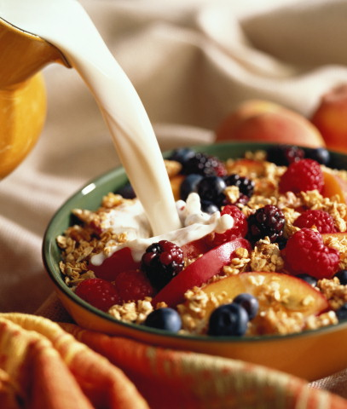
Здоровое питание – условие хорошей успеваемости!
Завтрак (дома) –
мюсли, хлопья, воздушный рис и т.п. с молоком и (желательно) с фруктами.

Slide 7
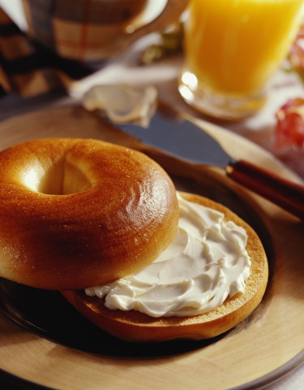
Завтрак в школе обязателен!
Хорошее самочувствие вашего ребенка в течение уроков обеспечивает вовремя съеденный школьный завтрак!

Slide 8
И еще о завтраке…
Завтрак очень важен для школьников, обеспечивая их необходимой энергией для наиболее активной части дня. Исследования показали, что регулярно и правильно завтракающие дети, проявляют большую энергию на уроках, лучше воспринимают информацию и достигают более высоких результатов.
Исследования показывают:
В статистике участвуют дети, которые игнорируют школьную столовую.

Slide 9
Исследования показывают:
первые признаки хронических заболеваний (ожирение, сердечно-сосудистые заболевания, онкология, нарушения пищеварения) проявляются в юности.
просвещение в области питания оказывает существенное влияние на формирование полезных для здоровья привычек и ведет к уменьшению опасности возникновения болезней, связанных с питанием.

Slide 10
Ваш ребенок в школе, но не питается в столовой…
нагрузка
Недостаточное
потребление
витаминов, белка,
микроэлементов
Предболезнь или
болезнь

Slide 11
Совет:
Попытайтесь наглядно продемонстрировать ребенку преимущества здорового питания.
Мальчиков можно «воодушевить» с помощью объяснения, что здоровые продукты – путь к физической силе, высокому росту.
На девочек можно повлиять с помощью рассказов о красоте волос и кожи. Проиллюстрируйте им возможные последствия переедания сладкого или жирного: кариес, ожирение, выпадение волос, угревая сыпь.

Slide 12
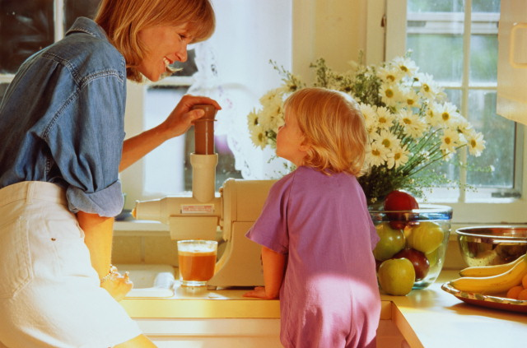
Самым важным фактором, влияющим на здоровье и качество питания ребенка, является уровень образования его матери!

